Slide 1
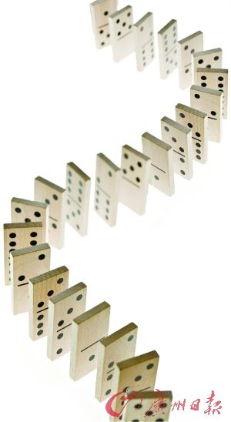
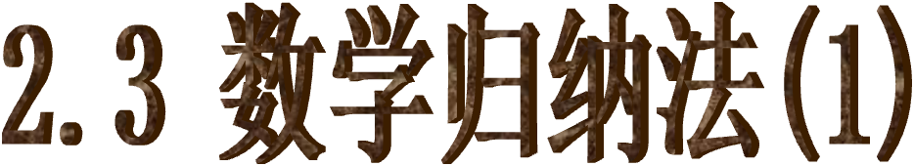

Slide 2
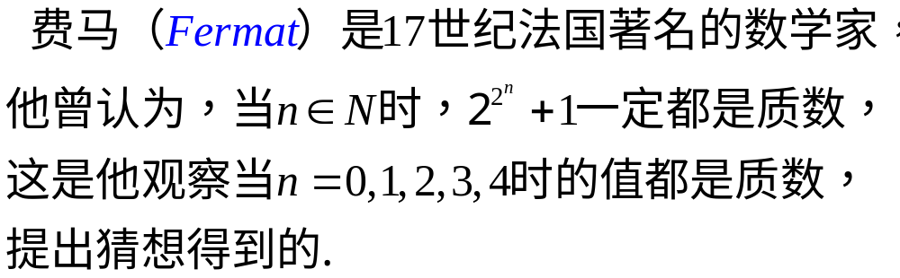
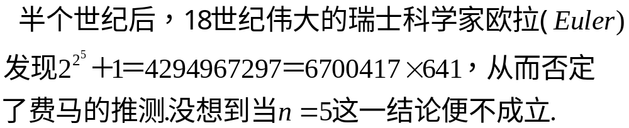
创设问题情境

Slide 3
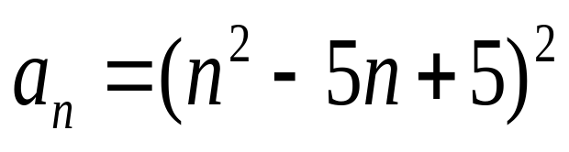
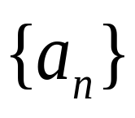
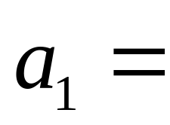
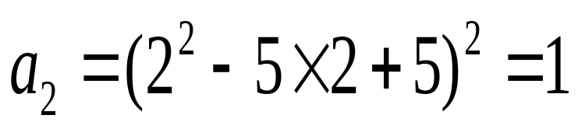
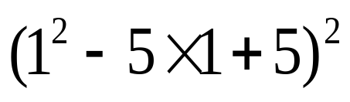
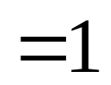
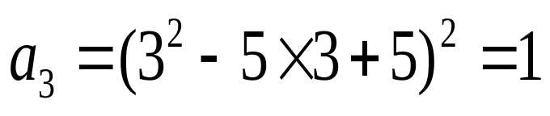
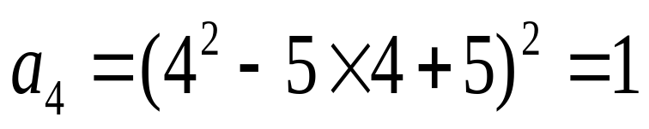
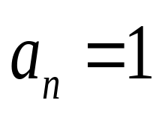
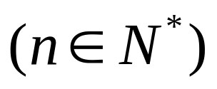
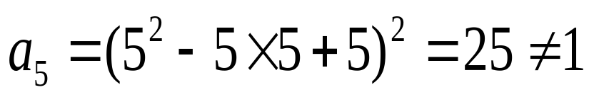
问题情境
1.已知数列 的通项公式为
（1）求出其前四项，你能得到什么样的猜想？
解：
猜想该数列的通项公式还可以写为
（2）你的猜想一定是正确的吗？
解：
所以猜想不正确！

Slide 4
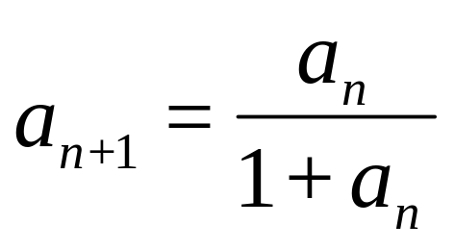
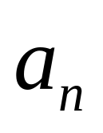
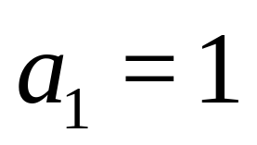
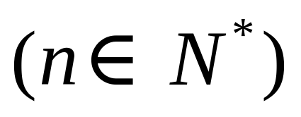
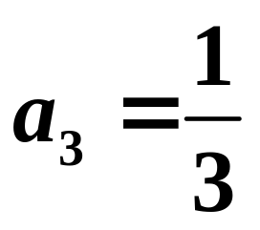
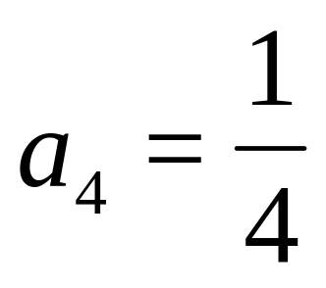
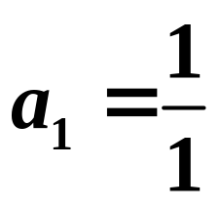
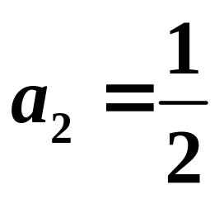
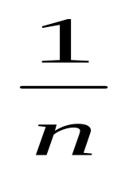
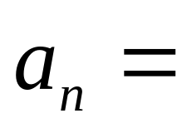
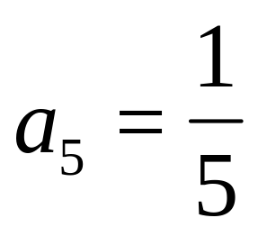
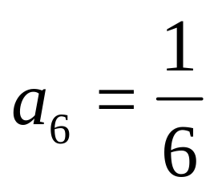
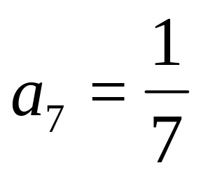
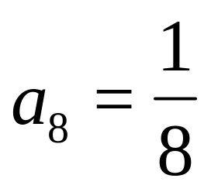
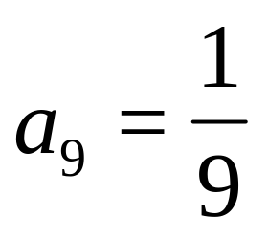

提出问题：
2.对于数列｛ ｝，已知 ，
（1）求出数列前4项,你能得到什么猜想？
（2）你的猜想一定是正确的吗？
解:
猜想数列的通项公式为
验证:同理得
正整数无数个!
啊,有完没完啊?

Slide 5
?
本题有没有行之有效,步骤有限的方法呢?
下面我们看看下列的情景对我们解决本题证明有
什么启示？
问题情景
你见过多米诺骨牌游戏吗?请欣赏一下那场景!

Slide 6
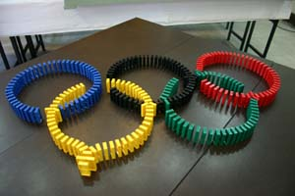

Slide 7


Slide 8

请同学们思考所有的骨牌都一一倒下只需满足哪几个条件
1、第一块骨牌倒下
2、任意相邻的两块骨牌，前一块倒下一定导致后一块倒下
条件（2）事实上给出了一个递推关系，换言之就是假设第K块倒下，则相邻的第K+1块也倒下
这与我们要解决的问题有相似性吗？

Slide 9
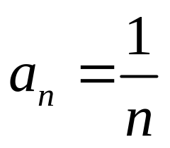
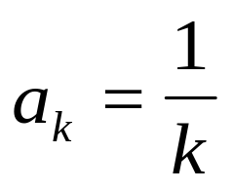
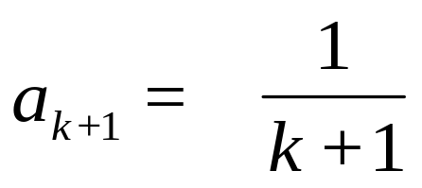
多米诺骨牌游戏与我们前面所提到的要解决的问题有相似性吗？
多米诺骨牌游戏原理
通项公式为 的证明方法
（1）第一块骨牌倒下。
（1）当n=1时，猜想成立
（2）若当n=k时猜想成立，即 ，则当
（2）若第k块倒下时，则相邻的第k+1块也倒下。
n=k+1时猜想也成立，
即 。
根据（1）和 （2），可知不论有多少块骨牌，都能全部倒下。
根据（1）和（2），可知对任意的正整数n，猜想都成立。

Slide 10
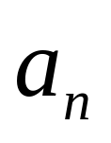
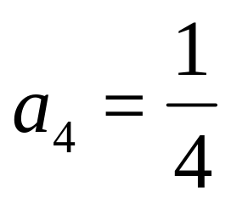
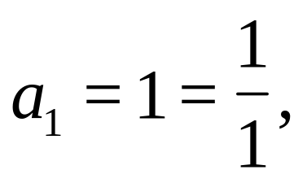
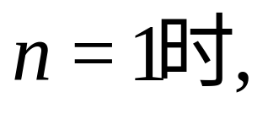
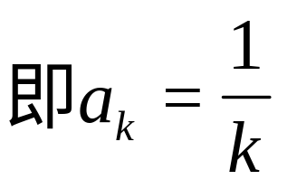
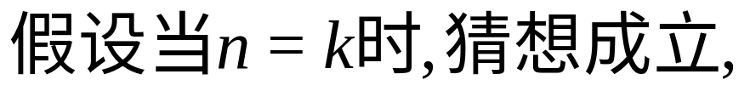
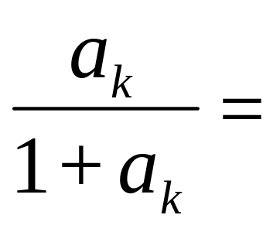
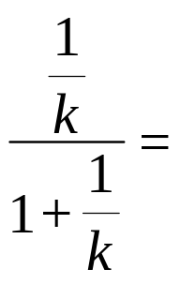
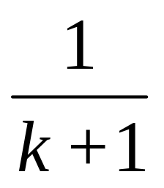
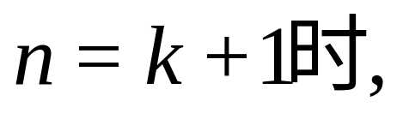
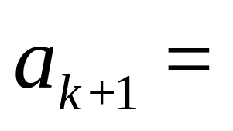
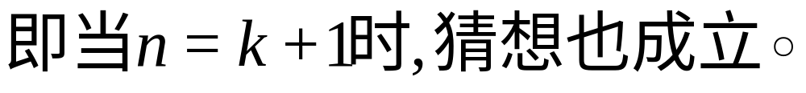
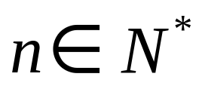
对于数列｛ ｝，已知 ，
写出数列前4项,并猜想其通项公式 ;同学们,你能验证你的猜想是不是正确的呢?
解:
1
=
猜想数列的通项公式为
a
n
n
证明:
(1)当
猜想成立。
(2)
那么,当
根据(1)和(2)，猜想对于任何 都成立。

Slide 11
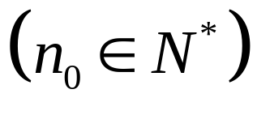
知识点一：数学归纳法的概念
证明一个与正整数有关的命题步骤如下：
(1) 证明当n取第一个值n = n₀ 时命题成立
递推奠基
(2) 假设当n＝k (k∈N*, k≥n₀ ) 时命题成立, 证明
当n＝k＋1时命题也成立．
归纳递推
完成这两个步骤后, 就可以断定命题对从n₀开始的所有正整数 n都正确．
————这种证明方法叫做数学归纳法．

Slide 12
1.数学归纳法证题的步骤：
(1) (归纳奠基)先证当n取第一个值 n₀ 时结论成立；
(2)（归纳递推） 假设 n = k (k≥n₀) 时结论成立，
证明 n = k+1 时结论也成立.
由(1)(2)两步可得：
结论对于从n₀开始的所有自然数都成立.
[注意] (1) 数学归纳法证明是与自然数有关的命题；
(2) 两个步骤缺一不可.

Slide 13
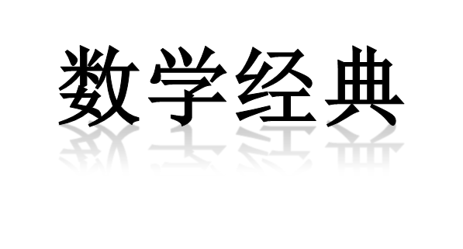

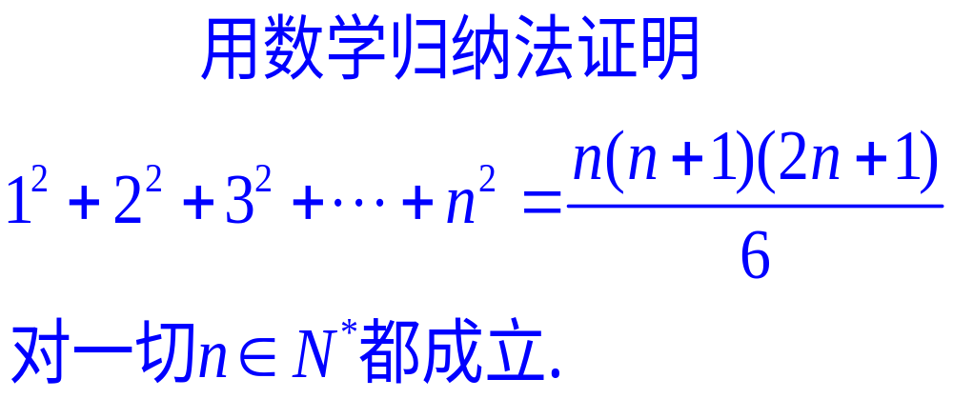
经典一：用数学归纳法证明恒等式

Slide 14











例 用数学归纳法证明
证明：
（1）当n=1时，
左边=1²=1
右边=
1
等式成立
(2)假设当n=k时等式成立,即
用到假设
那么,当n=k+1时
凑出目标
即当n=k+1等式也成立
根据(1)和(2),可知等式对任何 都成立.

Slide 15


练习:用数学归纳法证明

Slide 16



2.数学归纳法证题步骤的认识
那么，当n=k+1时
错误！
即当n=k+1时等式也成立
可知等式对任何 都成立.
错误原因：没有第一步n=1等式成立的证明
其实n=1等式并不成立，左边=1，右边=2

Slide 17








－
证明:(1)当n=1时,左边=2⁰=1, 右边=2¹ － 1=1
等式成立
（2）假设n=k时，等式成立，即
－
那么，当n=k+1时
错误！
即当n=k+1时等式也成立
根据(1)和(2),可知等式对任何 都成立.
错误原因：由证明n=k+1等式成立时没有用到n=k命题成立的归纳假设

Slide 18
小结：
一种方法：一种用来证明某些“与正整数n有关的命题”的方法—： 数学归纳法
二个注意：
1、“二步一结论”缺一不可。
2、第（2）步证明“假设n=k成立则n=k+1也成立”时一定要用到归纳假设

Slide 19

回顾总结 反思提高
勇攀高峰
数学思想：递推思想、类比思想、归纳思想
数学方法：数学归纳法——证明与正整数有关的命题
数学知识：数学归纳法要点：两个步骤一结论

Slide 20
布置作业
课本：
第95页练习 1、2
第96页习题2.3A组 1 B 组第1，2题

Slide 21
谢谢合作
再 见！

Slide 22




第一块
骨牌倒下
任意相邻的两块牌，
前一块倒下一定导
致后一块牌倒下．
……
……
1
2
3
4
k
K+1
n=1时
……
如果n=k时猜想成立即
那么当n=k+1时猜想也成立，即
猜想成立
第一项
成立
第k项成立，
第k+1项成立．
演示

